Slide 1
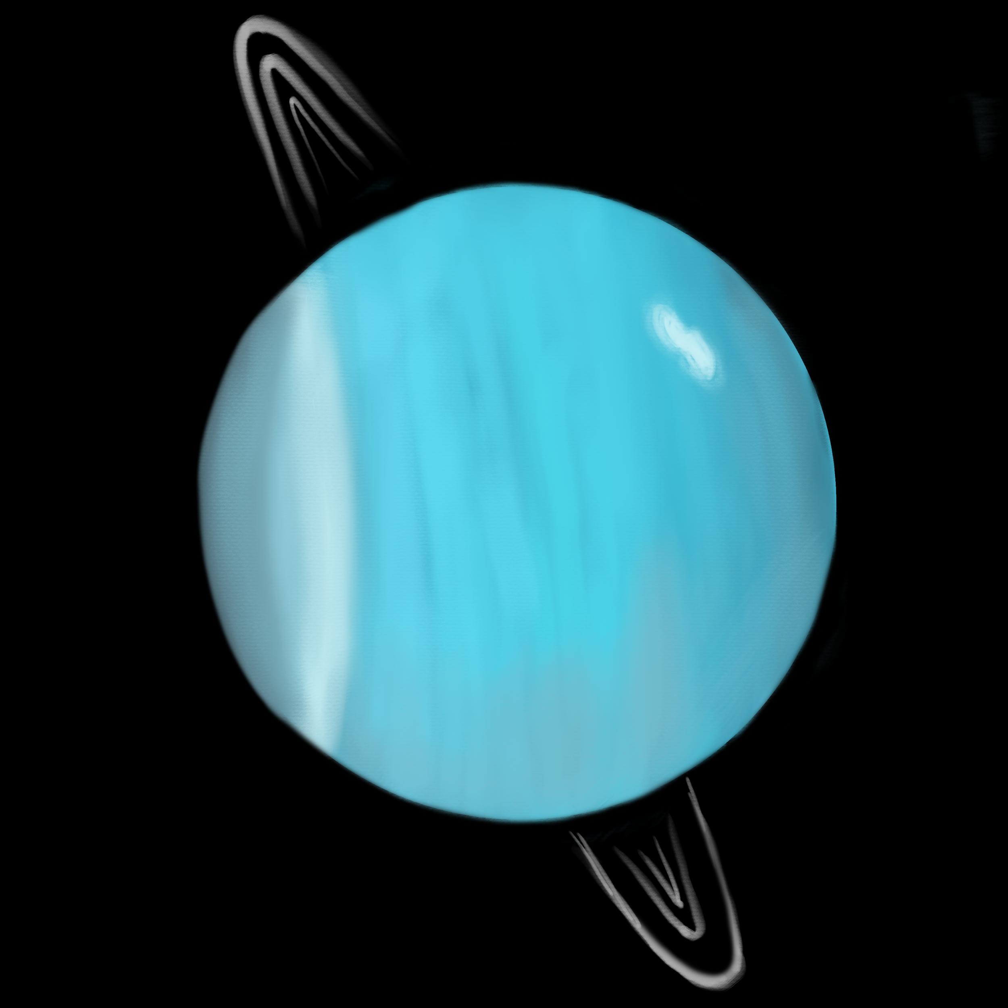
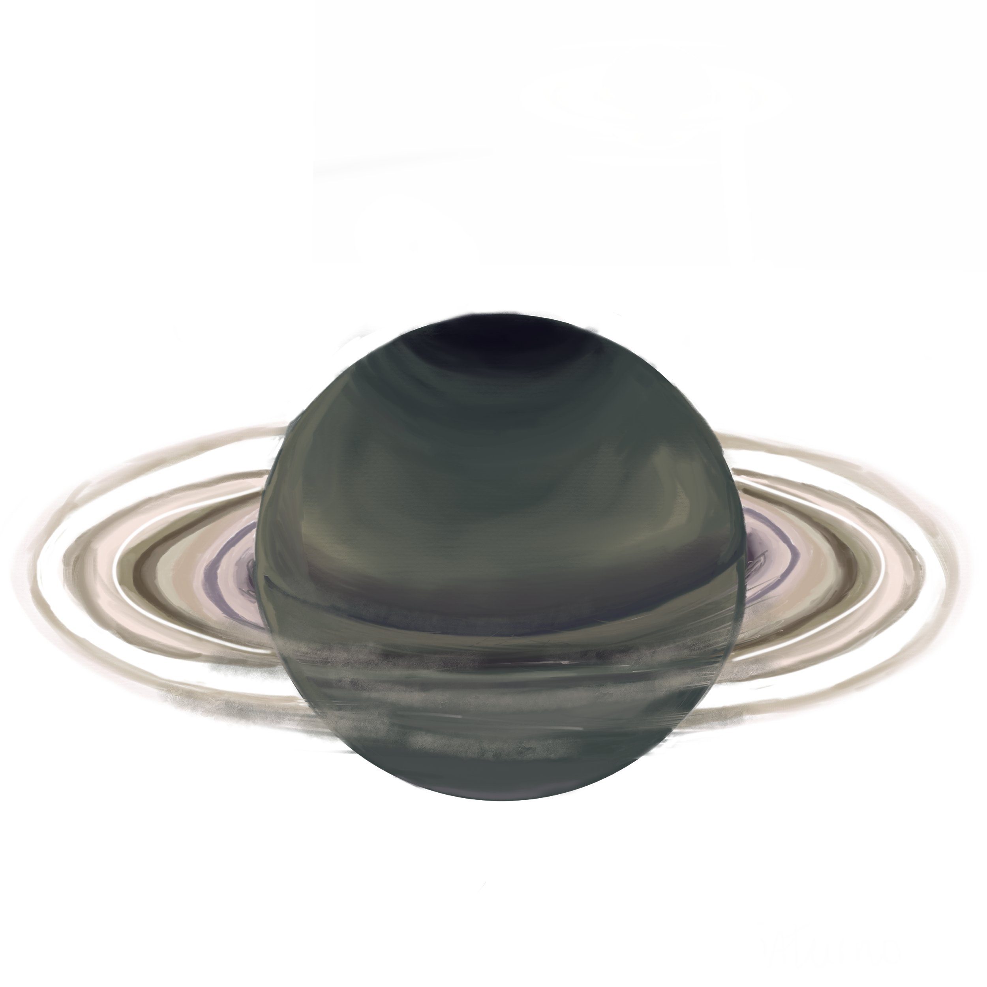
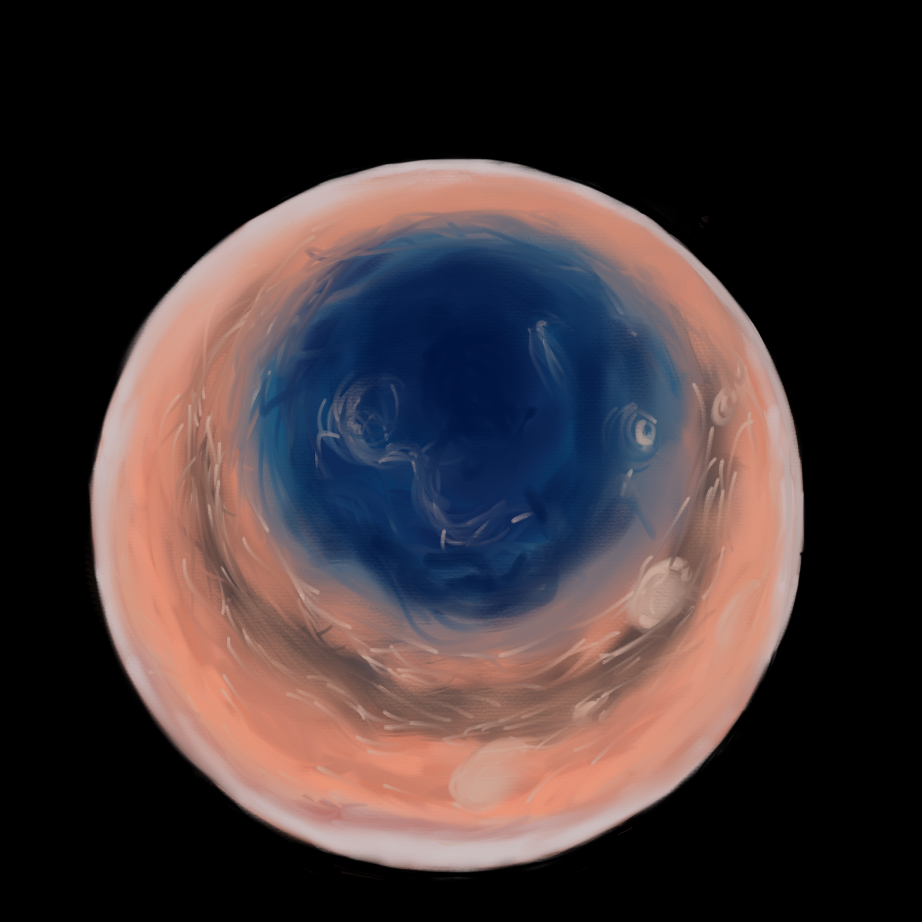
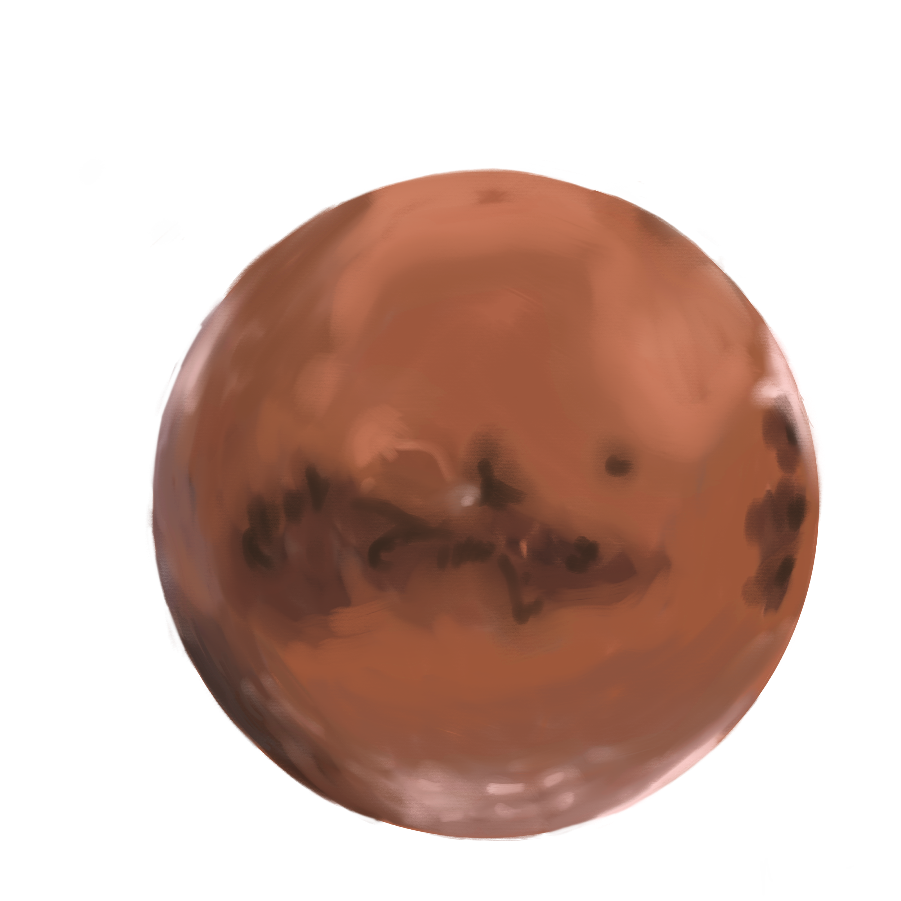
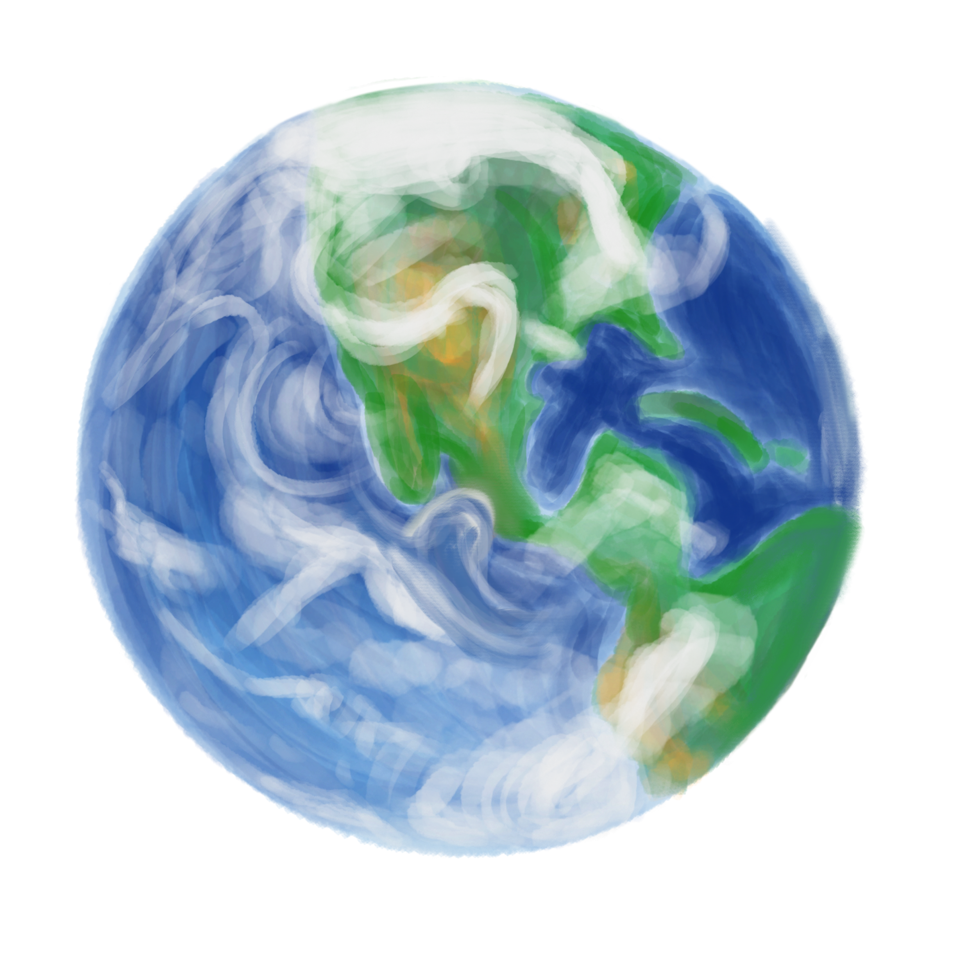
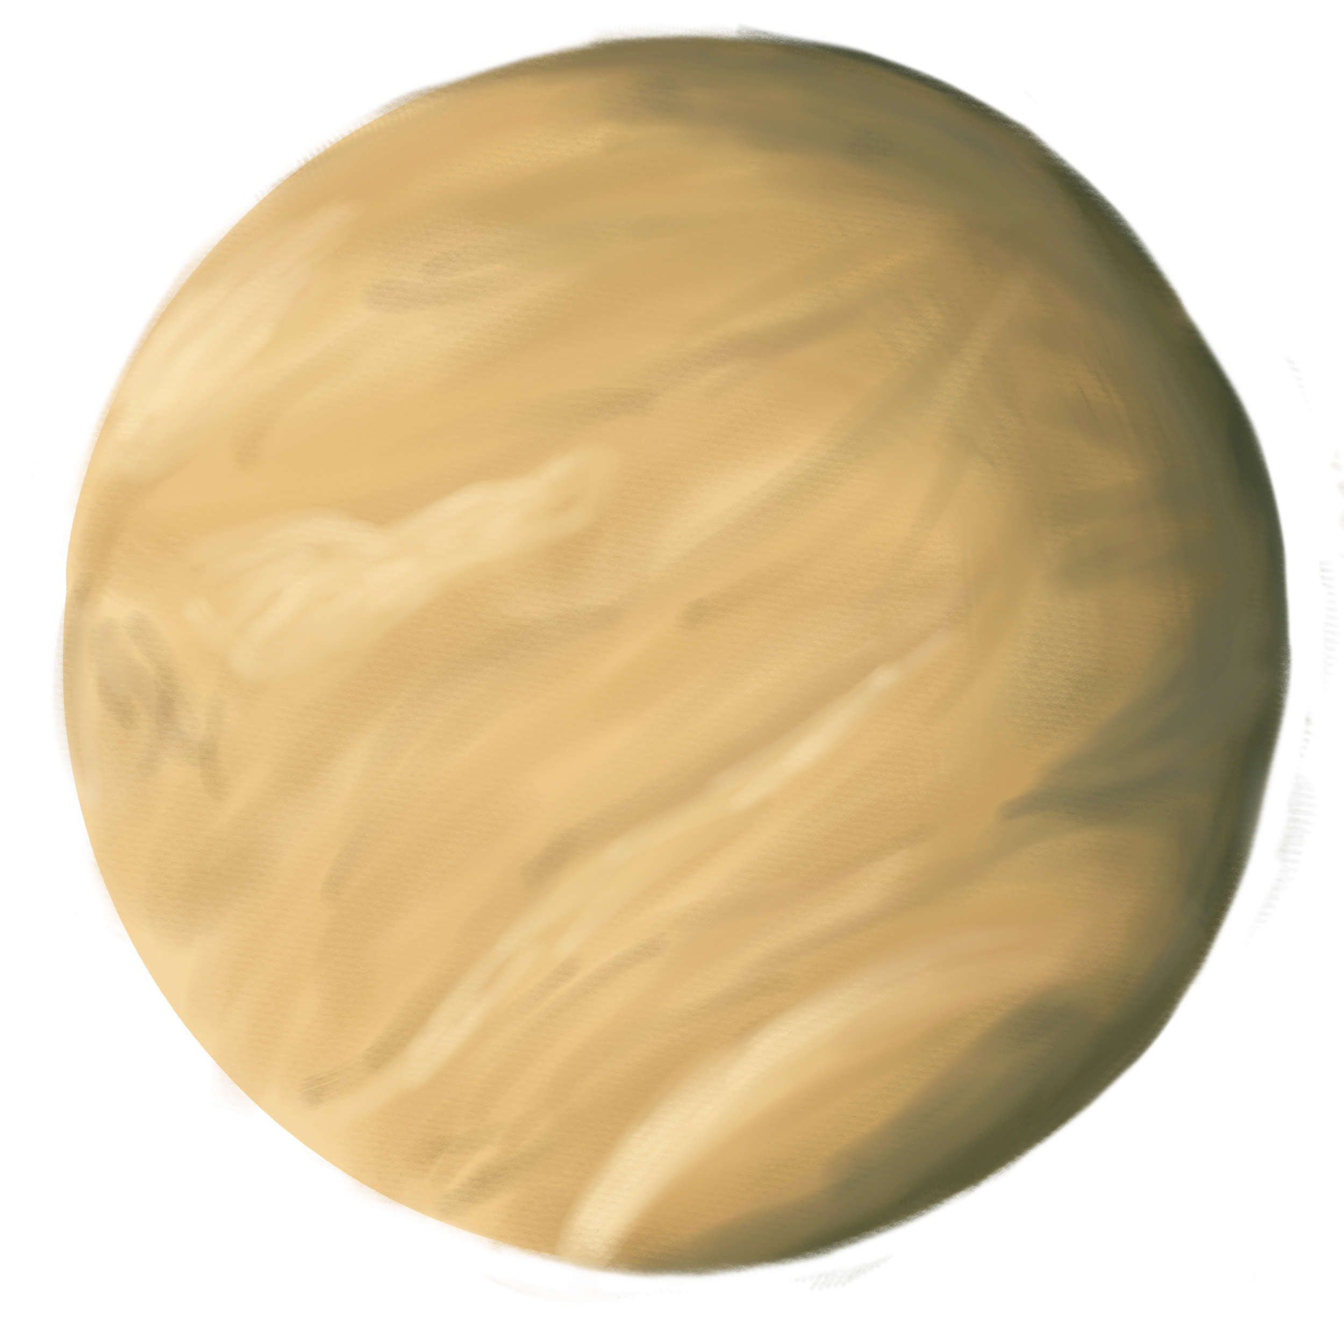
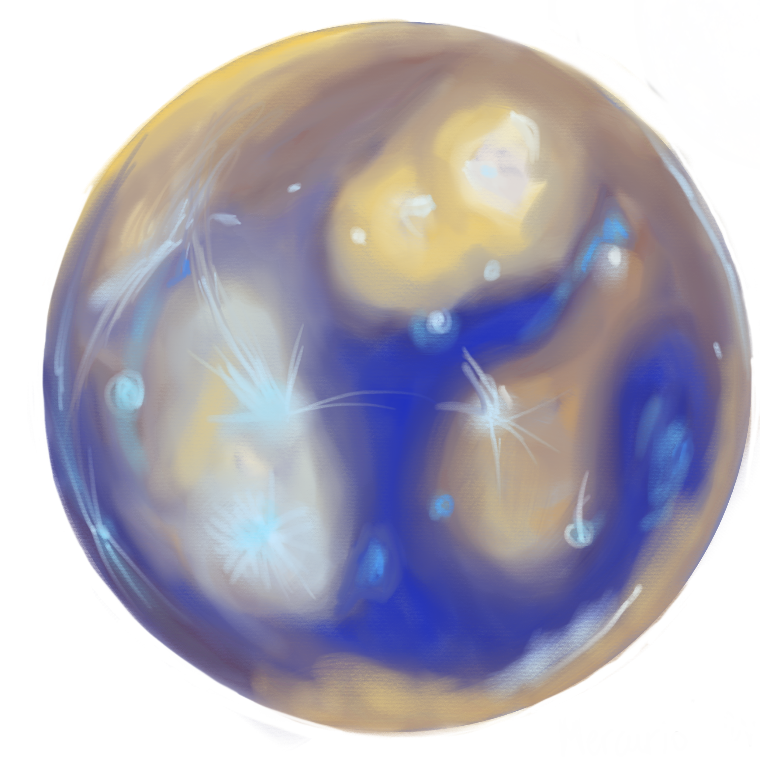
FAMILIA SOLAR
www.universoinclusivo.org

Slide 2
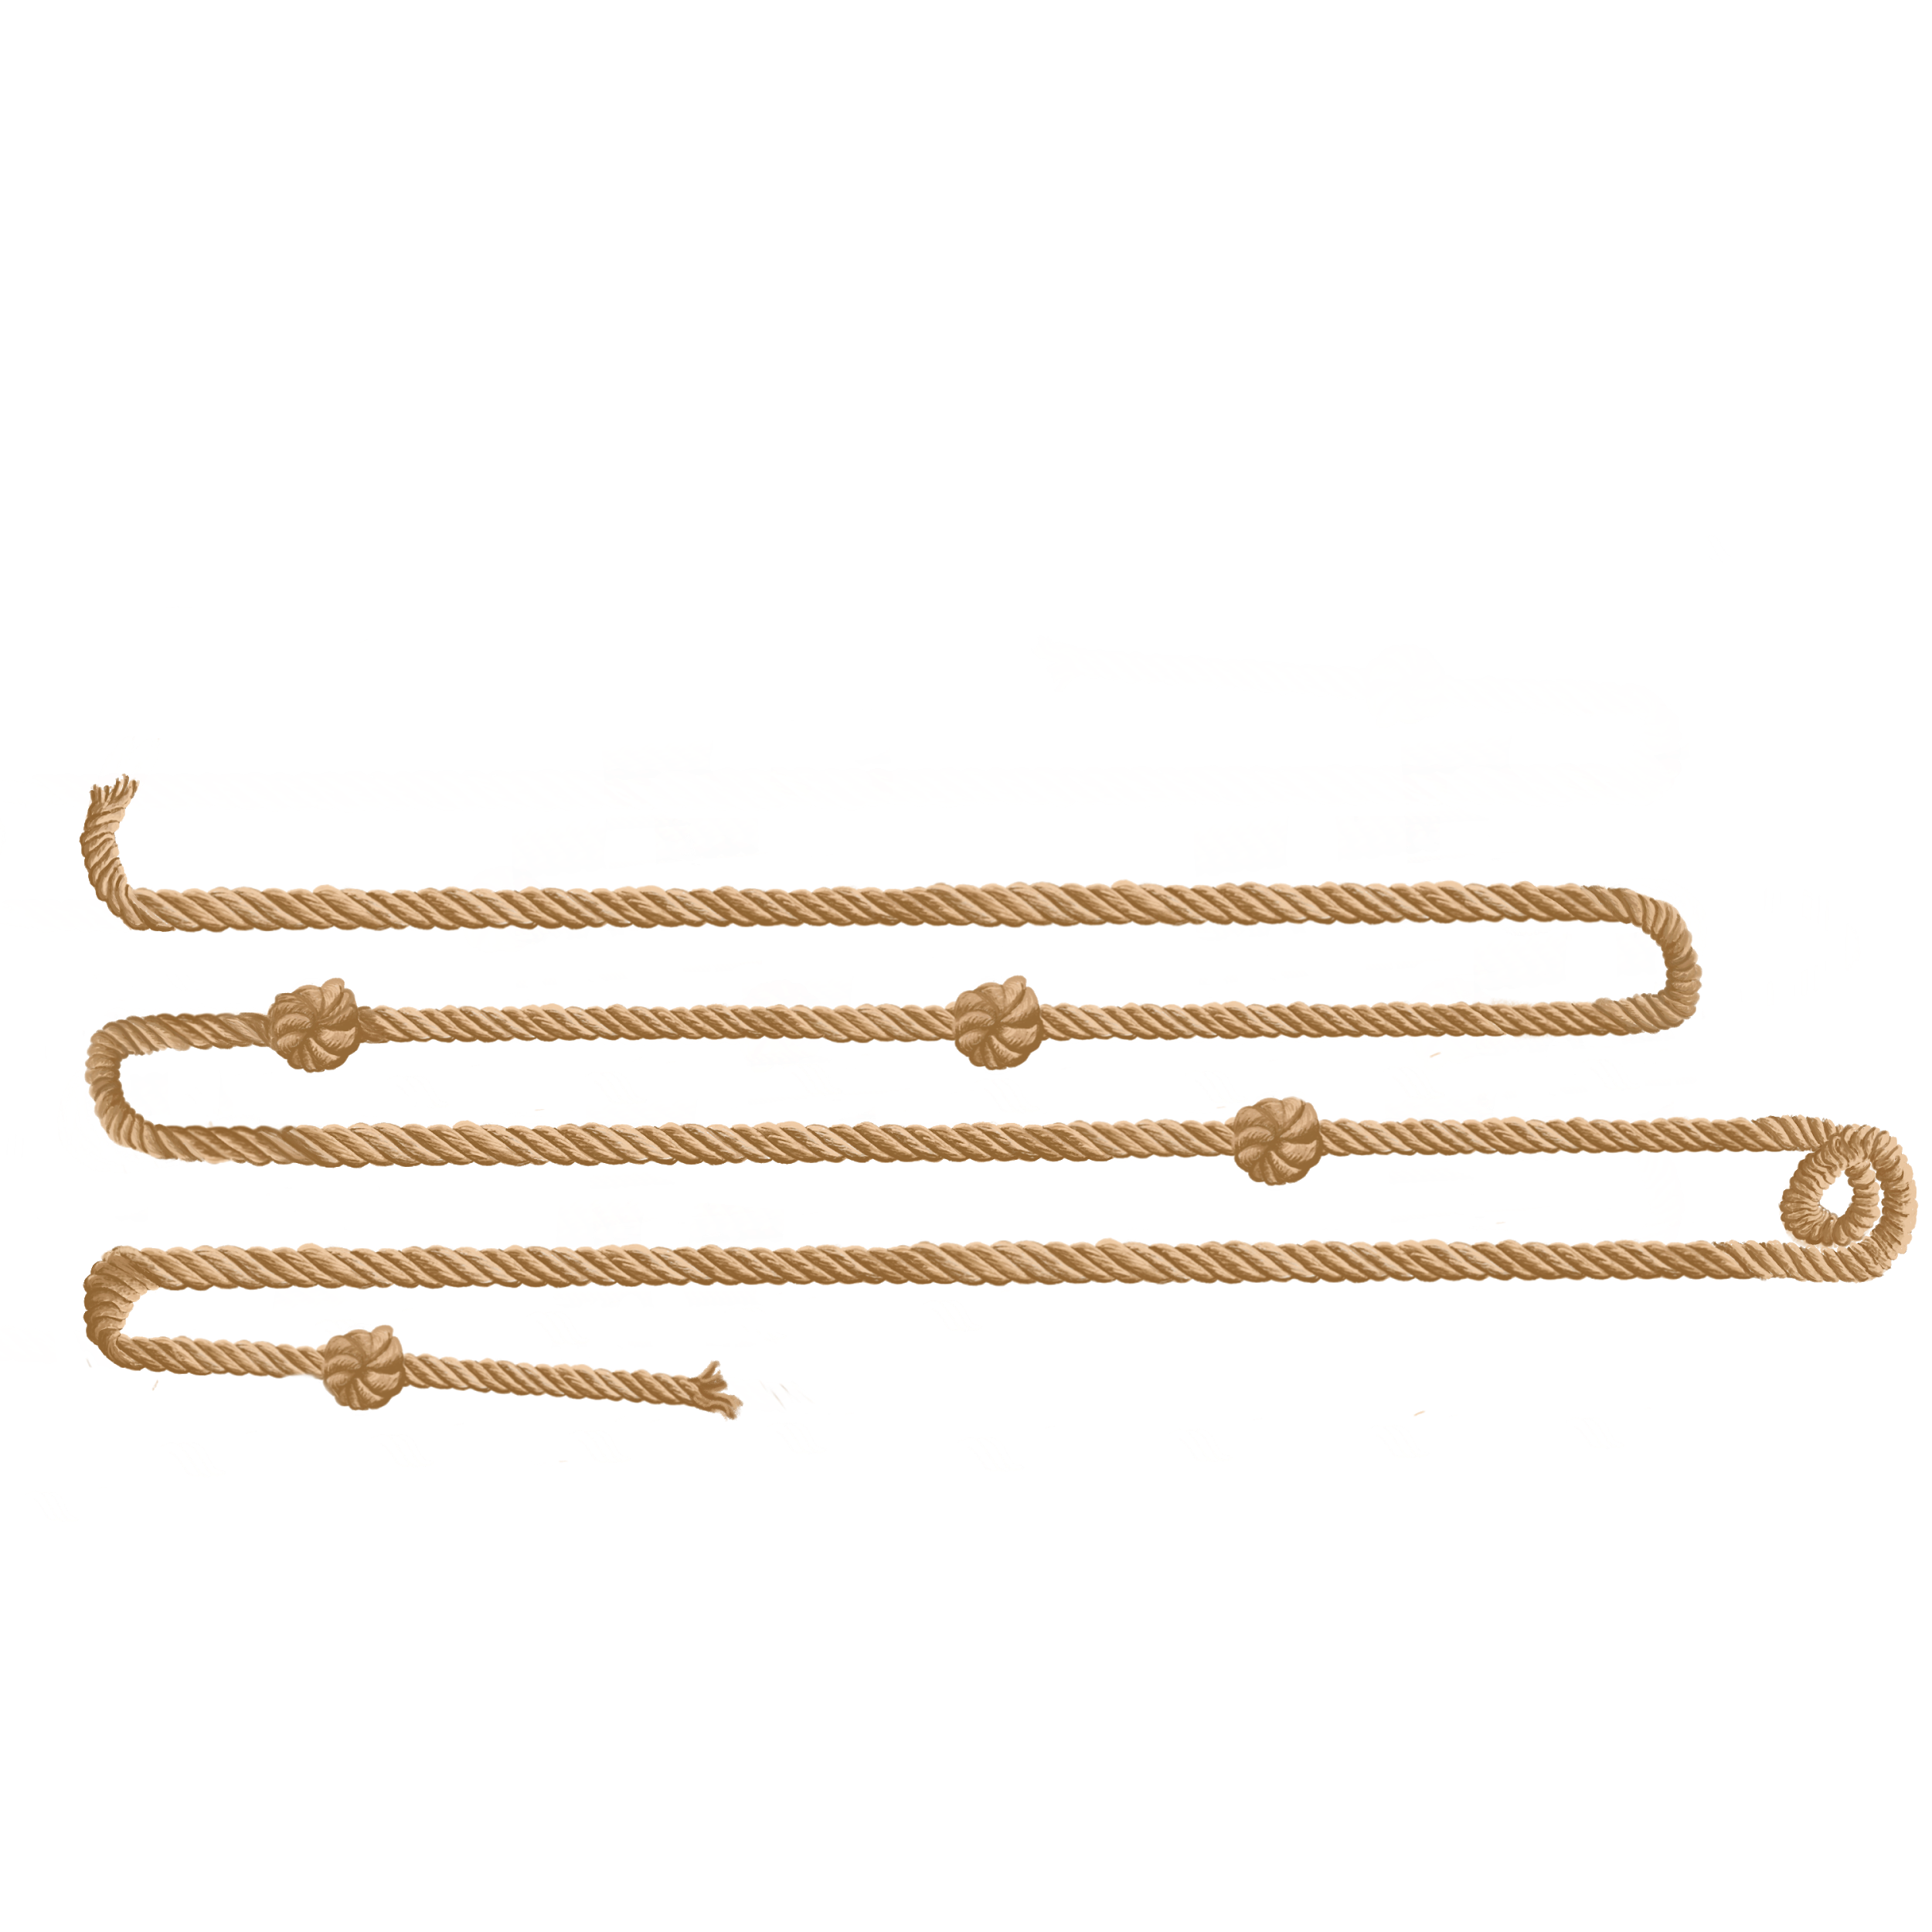
ACTIVIDAD
Familia Solar
Propósito
Materiales
Tips
Consideraciones para diversificar
PROMOVER
EVITAR
Representar el sistema solar, estático y en movimiento en un espacio amplio. Para realizarlo usaremos distancia de nudos como unidad de medida y diferentes tamaños de esferas para representar a los planetas. Posteriormente, cuando estén claras las dimensiones y escalas, se hará en movimiento, donde los estudiantes representarán a los planetas, el Sol y la Luna, girando en sus respectivas órbitas.
Cuerda o pita del largo del radio de la cancha de tu colegio
Papel higiénico de 1 metro
Estudiantes
Lápiz y cuaderno, cámara fotográfica, grabadora o celular
Considerar en la explicación inicial el concepto de escalas y de unidades de medida, como convenciones para representaciones más precisas.
Representar el sistema solar, estático y en movimiento, con el fin de comprender las distancias reales y alta actividad que este tiene.
La importancia de probar, de intentar distintas hipótesis para avanzar. El método científico se basa en probar ideas previas, y el proceso permite aprendizajes profundos, además de desarrollar actitudes claves cómo la perseverancia.
Acelerar el proceso de descubrimiento de los estudiantes. Si mi planificación es lograr la comprensión en una clase y no se da, la flexibilidad es clave para que el aprendizaje este al centro del curriculum.
www.universoinclusivo.org

Slide 3
PROCESO
Familia Solar
Preguntas Activadoras
Desarrollo
Les mostramos una lista de elementos del Sistema Solar
¿A qué distancias crees que se encuentran estos elementos entre ellos?
¿Existirá una unidad de medida para medir las distancias del universo?
Esta actividad idealmente se debe desarrollar en un espacio abierto amplio, con todo el curso. Se reúnen en grupos de 5 o 6 estudiantes a descubrir y visualizar la distancia real, pero a escala entre un planeta y otro en el Sistema Solar a los estudiantes
PASO 1: Dividir al curso en grupos e iniciar con la activación. A partir de las preguntas reflexionen en torno a lo que infieren en torno a distancia entre elementos del sistema solar.
PASO 2: Revisar e implementar las 3 etapas que se describen a continuación para crear una unidad de medida para representar el sistema solar a escala.
PASO 3: Compartan observaciones y preguntas, en grupos trabajen el cierre.
ETAPA 1 UNIDAD DE MEDIDA
Corten una tira de papel de un metro aproximado y empiecen a doblar y registrar los elementos:
Dobla el papel en 3 un extremo será el Sol otro Neptuno, los dobleces serán Urano y Saturno
A mitad de camino entre Saturno y el Sol se encuentra Júpiter.
Entre el Sol y Júpiter se encuentra el Cinturón de Asteroides.
La distancia entre Marte y el Sol es un tercio de la distancia entre el Sol y Júpiter.
En la mitad entre el Sol y Marte está Mercurio, Venus y la Tierra a distancias similares entre sí.
ETAPA 2 DEFINIR ROLES
ETAPA 3 CONSTRUCCIÓN MAQUETA
Como curso definan quién será cada planeta del sistema solar, como el Sol y la Luna. El resto de los estudiantes serán observadores de la experiencia y deberán registrar preguntas y observaciones que surjan durante la actividad.
En la cancha del colegio ubiquen al Sol al centro Definan una unidad de medida y usenla para representar, con una cuerda y nudos, los elementos del sistema solar y su distancia a escala. Los estudiantes recorrerán con los ojos cerrados por las cuerdas sintiendo los nudos.
www.universoinclusivo.org

Slide 4
EVALUACIÓN
Familia Solar
Evaluación Proceso
Evaluación Cierre
Preguntas para seguir explorando
Observe y registre el trabajo colaborativo y reflexivo de los estudiantes en grupos. Pídales que registren el proceso, ideas, preguntas y conclusiones que surjan.
Pide a los estudiantes que de manera individual completen la una rutina de pensamiento “Antes Pensaba, Ahora Pienso”. Después pueden compartir en sus grupos sus reflexiones y llegar a conclusiones comunes.
Integrar otras asignaturas y sus OA pueden permitirle evidenciar su capacidad de transferir el nuevo conocimiento.
¿Por qué dicen que Marte es el mejor lugar para vivir después de la tierra?
¿Por qué los planetas rocosos están cerca del sol y los gaseoso lejos?
www.universoinclusivo.org

Slide 5
FICHA CURRICULAR
Familia Solar
Conceptos
Bases Curriculares
Habilidades
Integración con otras asignaturas
DISTANCIA
UNIDAD DE MEDIDA
ESCALA
ÓRBITA
REPRESENTACIONES
ESTACIONES DEL AÑO
DÍA/NOCHE
3ro básico
1ro medio
2do medio
Curiosidad
Colaboración
Flexibilidad
Pensamiento Crítico
Comunicar
CN OA11
CN OA14
CN OA14
CN OA13
ED. FISICA
TECNOLOGÍA
LENGUAJE
MATEMÁTICAS
Experimentar con la danza y el movimiento sincronizado, inspirado en los planetas del Sistema solar.
Construir un modelo a escala del Sistema Solar.
Crear poemas utilizando la distancia entre planetas de manera metafórica para referirse a otras relaciones.
Crear una representación gráfica, y cálculo aritmético de relación entre revoluciones de órbita de cada planeta alrededor del sol.
www.universoinclusivo.org

